Slide 1
Ботанический сад Тверского государственного университета
В проекте приняли участие: Багрова Полина Николаевна и Огнёва Алёна Алексеевна студентки 3 курса специальности Таможенное дело

Slide 2
Ботанический сад ТвГУ был основан в 1879 году как частный сад купца Боброва, деревья, посаженные в этот период сохранились до сих пор. С 1989 года Ботанический сад является подразделением Тверского государственного университета. В 1997 году Ботанический сад ТвГУ стал членом Международного совета ботанических садов. Со 2 августа 1996 года сад стал открыт для посещения. 1 сентября 2009 года сад получил новый статус — «Научно-образовательный центр „Ботанический сад“». В этом 2024 году сад отмечает свой юбилей- 145 лет.
В саду представлено около 350 видов деревьев и кустарников, более 2000 травянистых растений, создано 8 экспозиций и 6 фондовых коллекций. На территории сада находится пруд, о существовании которого известно ещё с XVIII века.
На базе Ботанического сада ТвГУ создан Центр по изучению и сохранению биоразнообразия Тверской области. Центр разрабатывает общую стратегию и план действий, осуществляет необходимую практическую деятельность по сохранению биоразнообразия и координирует работу всех заинтересованных организаций.
Тверская область - регион, уникальный с ботанико-географической точки зрения. Область расположена на границе двух крупных ботанико-географических районов, поэтому во флоре представлены редкие реликтовые виды, характерные не только для центра, но и для северо-запада России, по территории области проходят границы ареалов растений, представляющих разные географические элементы. Все это, наряду с гетерогенностью территории в геоморфологическом отношении, определяет значительное своеобразие флоры и особую природоохранную ценность. В этой связи сохранение биоразнообразия Тверской области представляет интерес не только для Верхневолжья, но и для России в целом.

Slide 3
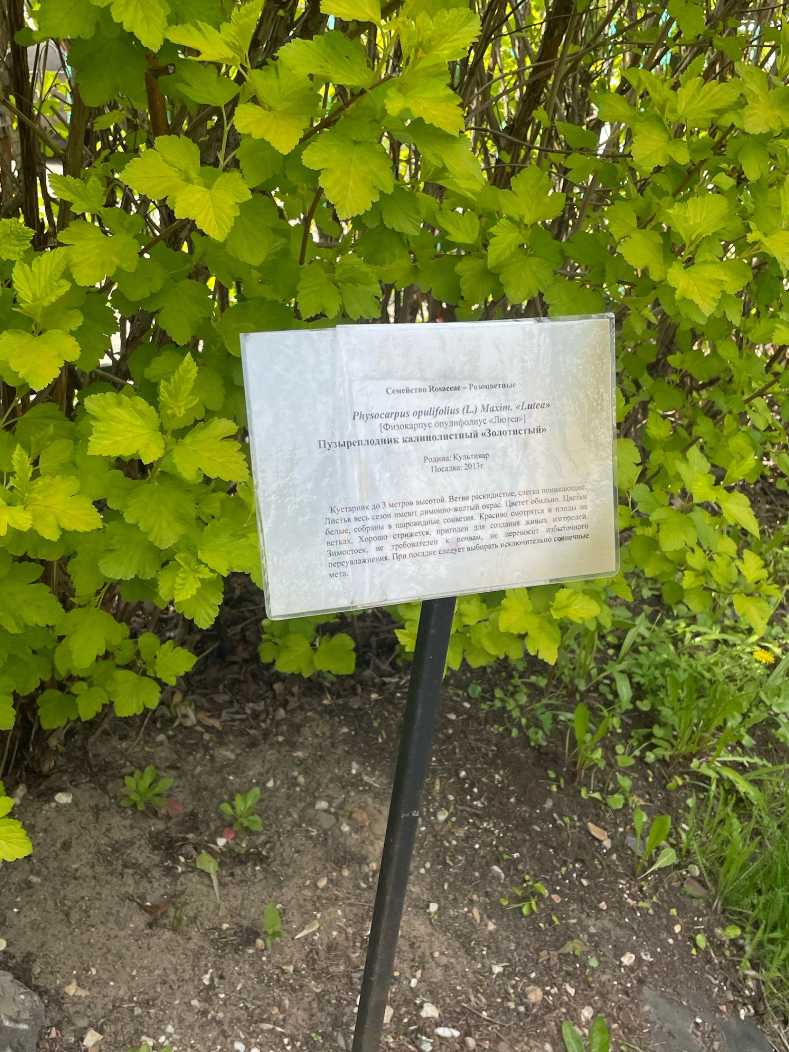
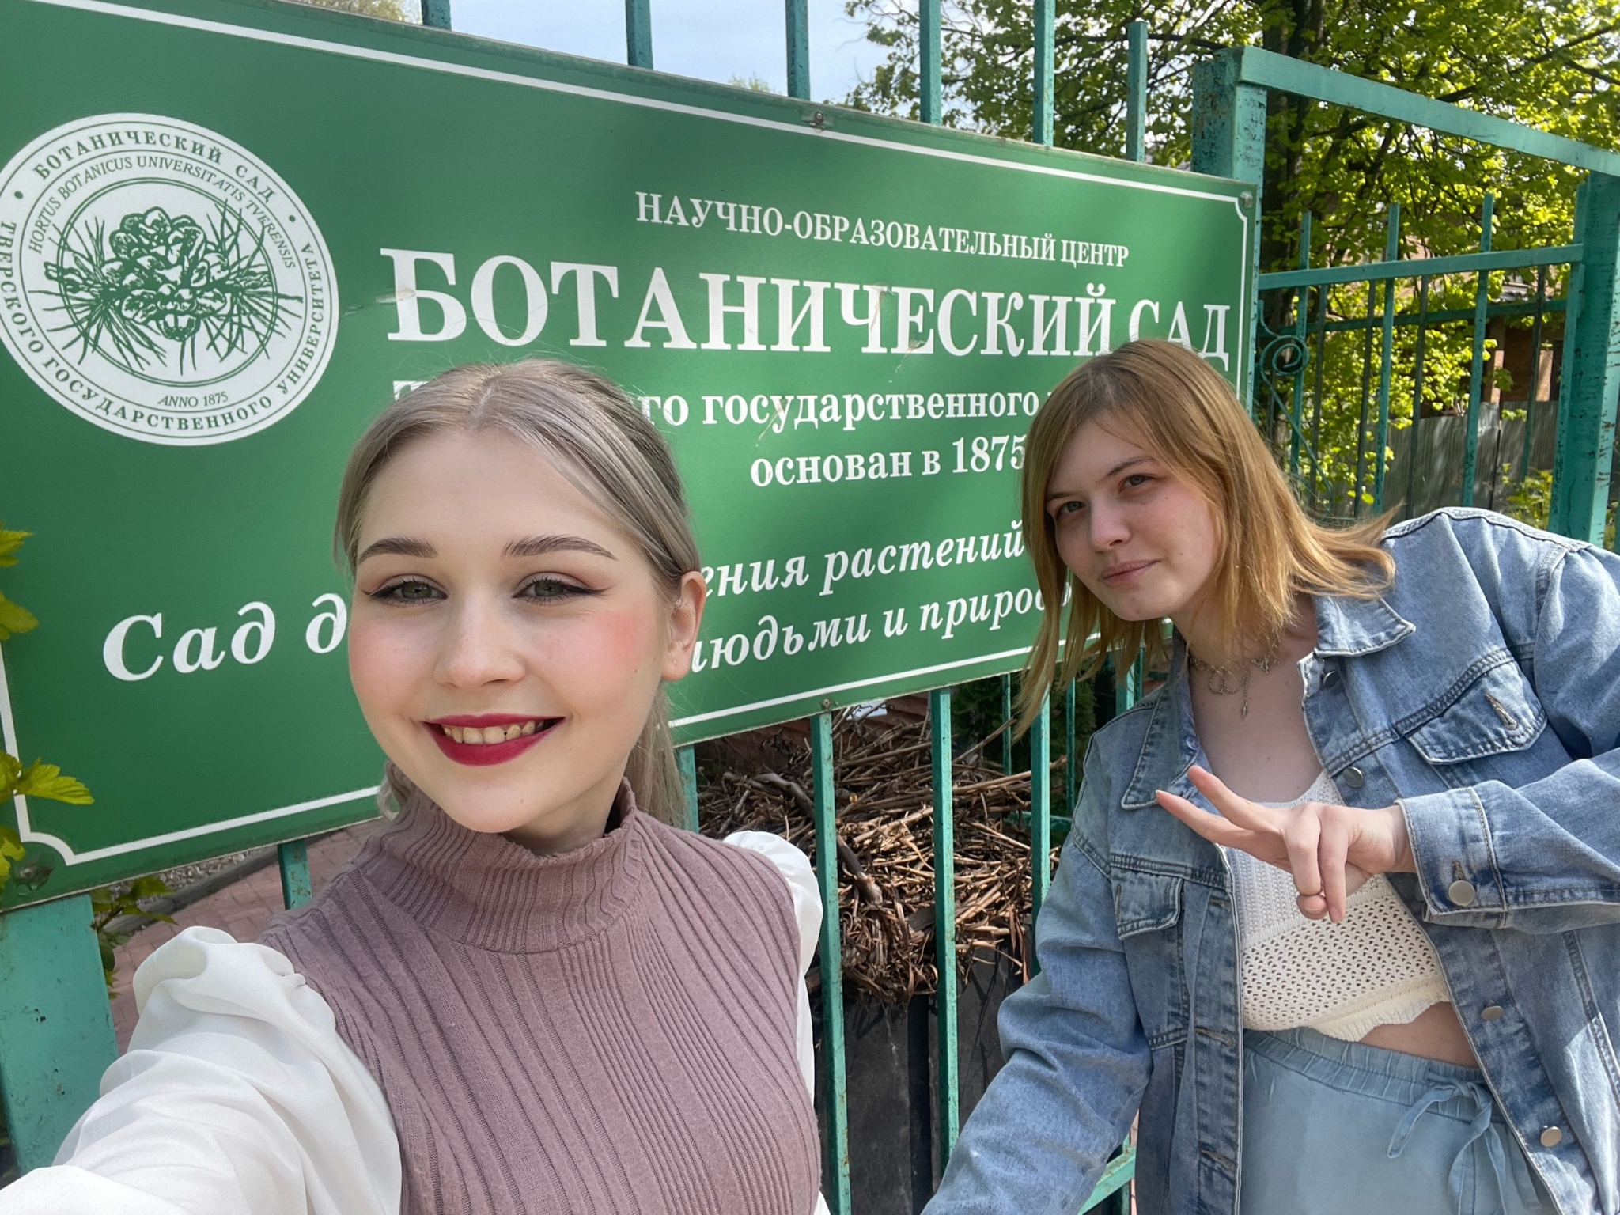
Ботанический Сад ТВГУ – место, полностью отвечающий требованиям законодательства. Он сохраняет множество природных объектов, находящихся под угрозой исчезновения. Есть наличие уникальных растений, а также тут есть множество участков, приносящих эстетическое удовольствие
Сходив в него, мы насладились природным разнообразием и уютной атмосферой парковой тишины, а благодаря множеству беседок и цветочным качелям мы также отдохнуть физически и ментально после трудного дня. Советуем всем сходить туда, чтобы изучить уникальные растения и получить эстетическое удовольствие

